Slide 1
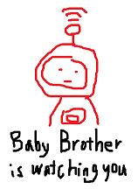
超逊大学生生涯

Slide 2
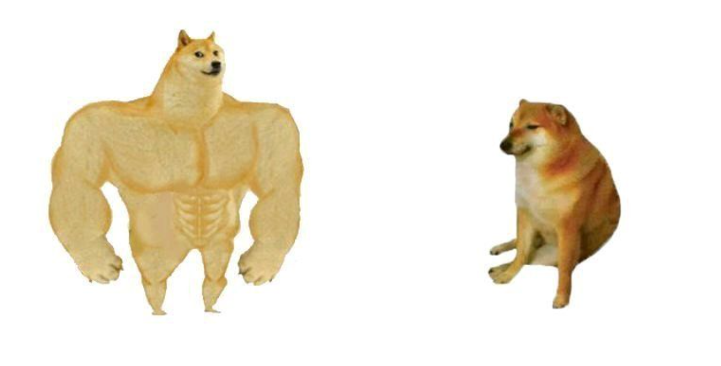
区区8点早课
我还能课前预习
每天跑三公里健身
怎么10点又有早课呀
每天11点前睡
我22岁我好累
兼任多个社团干部
兄弟们又要冯如杯了
救救我
才1点睡什么睡
我要带领兄弟们一起学习
我的妈呀
怎么又要一千米测试
未来之星
学生会大手子
咋又要背锅
ACG社团群友又在发什么弱智图
刚入学的选手
刚毕业的选手

Slide 3
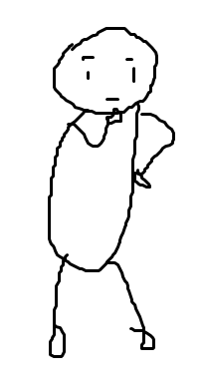
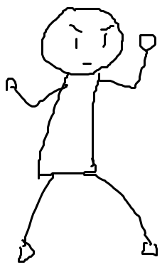
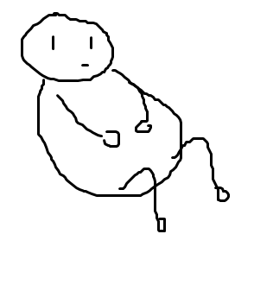
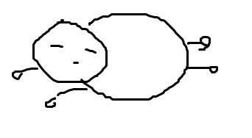
大一
老兄你现实点
体重：125斤
大二
喔↗？难道不是吗
体重：135斤
大三
整挺好，整挺好
体重：145斤
大四
爬就爬，我最会爬了
体重：155斤
《圆 滑》

Slide 4
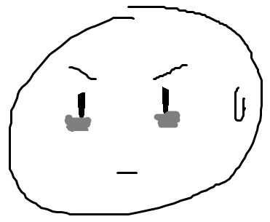
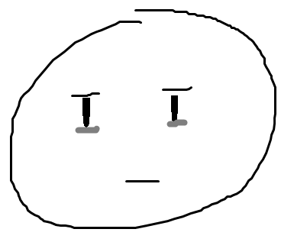
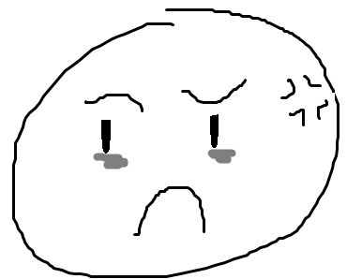
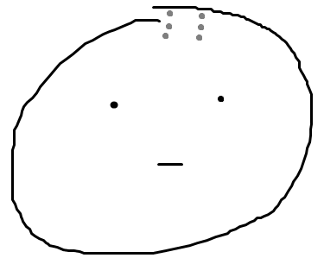
大一
即使熬夜我也要
把学生工作做完
（只是黑眼圈而已！）
大二
虽然真的很累
但是要给学弟学妹
做个表率
（又要有黑眼圈了……）
大三
WCNM为什么又是
我背锅，NMSL
（fuuuuuuuuuck）
大四
谁爱整谁整
（反正我瞎jb做……
大伙好像其实也看不出来）
《背 锅》

Slide 5
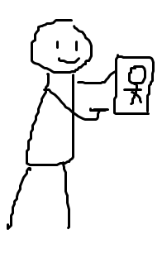
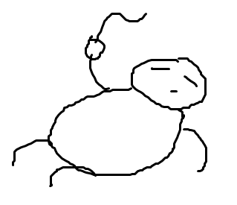
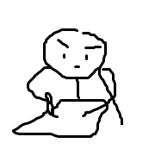
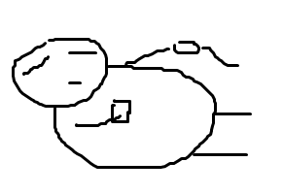
嗯↗？要我画什么玩意？
我用鼠标和画图给你整整行不
老兄瞧我这画的不错吧
我用了全新的彩铅哦
磨练技术
一定要变得多才多艺
一键上色，启动！
让我康康社团群友
都在发什么沙雕图
早期
晚期
《兴 趣》

Slide 6

我们都很棒.jpg
和自己和解
把精力放在更适合自己的地方
向内寻求解脱，向外寻求平和
不是放弃努力，而是张弛合一
我只是学会了
放下
《悟 空》

Slide 7
谢谢观看

